Slide 1






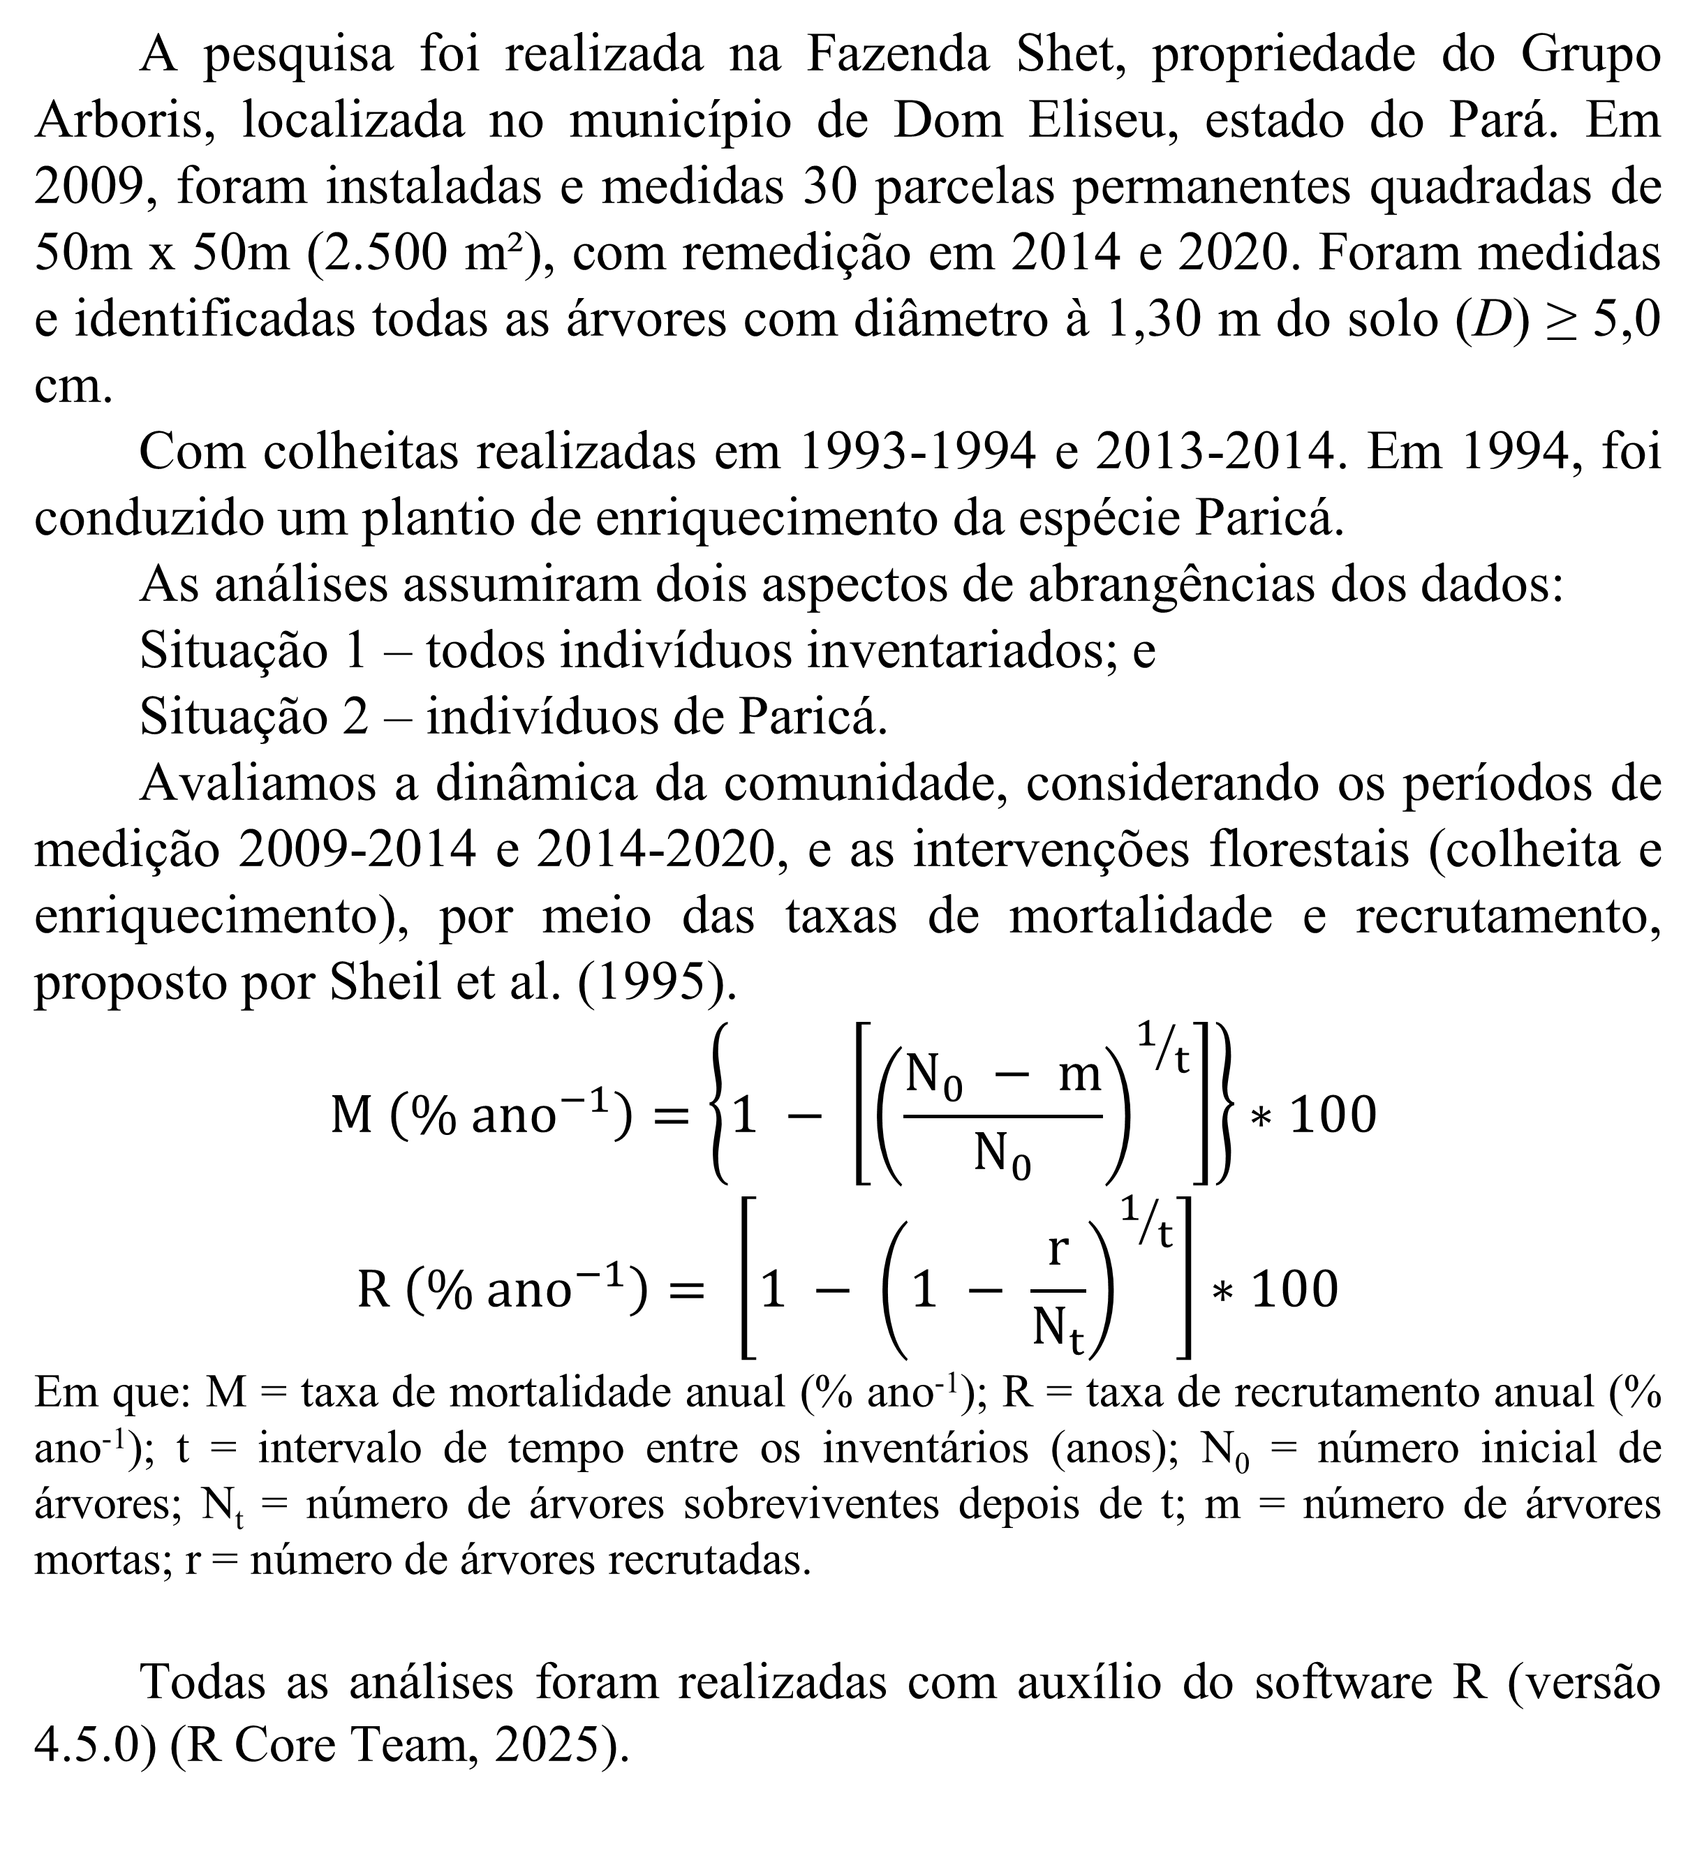
Dinâmica florestal de um fragmento manejado na região Amazônica
Juliana Fonseca Cardoso¹; Maria Eduarda da Costa Barroso¹; Sabrina Benmuyal Vieira²; Marco Antonio Siviero²; Ademir Roberto Ruschel³; Marcio Leles Romarco de Oliveira¹
¹ Universidade Federal dos Vales do Jequitinhonha e Mucuri, Diamantina, Minas Gerais, Brasil.
²Grupo Arboris, Dom Eliseu, Pará, Brasil.
³Embrapa Florestas, Colombo, Paraná, Brasil.
*E-mail: juliana.cardoso@ufvjm.edu.br
Introdução
Resultados
A dinâmica florestal representa um conjunto de processos que definem a permanência, o surgimento e o desaparecimento dos indivíduos ao longo do tempo. Práticas silviculturais podem auxiliar na manutenção da produtividade florestal, como o enriquecimento em clareiras, que se baseia no plantio de espécies nativas (Gomes et al., 2019), visando os próximos ciclos de colheita. A espécie Schizolobium parahyba var. amazonicum (Huber x Ducke) Barneby (Paricá), vem sendo citada como uma das espécies mais utilizadas na Amazônia para o enriquecimento, selecionada por suas características de rápido crescimento e alto valor comercial (Cordeiro et al., 2017; D’arace, 2019; Gomes et al., 2019; Fortaleza, 2021).
Diante desse contexto, este trabalho teve como objetivo analisar os processos de mortalidade e recrutamento de árvores em um fragmento de floresta manejada na Amazônia, considerando dois cenários: (I) todos os indivíduos inventariados e (II) indivíduos da espécie Paricá.
As taxas de mortalidade, tanto para a floresta como um todo (Situação 1) quanto especificamente para o Paricá (Situação 2), superaram as taxas de recrutamento no período de 2009 a 2014 (Tabela 2). Para o segundo período (2014-2020), obtivemos taxas de mortalidade inferiores ao recrutamento para a Situação 1, e manutenção das taxas de mortalidade superiores ao recrutamento, quando considerado a Situação 2.
Tabela 1- Dinâmica da área experimental durante o período de 2009-2014 e 2014-2020, para a Situação 1: todos os indivíduos inventariados e Situação 2 – indivíduos de Paricá, com critério de inclusão com D ≥ 5, na Fazenda Shet, Dom Eliseu – PA. (%) M: Taxa anual de mortalidade; (%) R: Taxa anual de recrutamento.
Variáveis | Situação | Período de medição
 |  | 2009-2014 | 2014-2020
Recrutamento | Situação 1 (ha⁻¹) | 178,5 | 265,9
 | (%) R Situação 1 | 3,01 | 3,58
 | Situação 2 (ha⁻¹) | 0 | 0,3
 | (%) R Situação 2 | 0,00 | 0,63
Mortalidade | Situação 1 (ha⁻¹) | 217,5 | 112,7
 | (%) M Situação 1 | 3,52 | 1,55
 | Situação 2 (ha⁻¹) | 7,2 | 5,1
 | (%) M Situação 2 | 6,07 | 7,39
Material e Método
A pesquisa foi realizada na Fazenda Shet, propriedade do Grupo Arboris, localizada no município de Dom Eliseu, estado do Pará. Em 2009, foram instaladas e medidas 30 parcelas permanentes quadradas de 50m x 50m (2.500 m²), com remedição em 2014 e 2020. Foram medidas e identificadas todas as árvores com diâmetro à 1,30 m do solo (D) ≥ 5,0 cm.
Com colheitas realizadas em 1993-1994 e 2013-2014. Em 1994, foi conduzido um plantio de enriquecimento da espécie Paricá.
As análises assumiram dois aspectos de abrangências dos dados:
Situação 1 – todos indivíduos inventariados; e
Situação 2 – indivíduos de Paricá.
Avaliamos a dinâmica da comunidade, considerando os períodos de medição 2009-2014 e 2014-2020, e as intervenções florestais (colheita e enriquecimento), por meio das taxas de mortalidade e recrutamento, proposto por Sheil et al. (1995).
$$M \left(\% {ano}^{−1}\right)=\left\{1 − \left[{\left(\frac{N_{0} − m}{N_{0}}\right)}^{1/t}\right]\right\}∗100$$
$$R \left(\% {ano}^{−1}\right)= \left[1 − {\left(1 − \frac{r}{N_{t}}\right)}^{1/t}\right]∗100$$
Em que: M = taxa de mortalidade anual (% ano⁻¹); R = taxa de recrutamento anual (% ano⁻¹); t = intervalo de tempo entre os inventários (anos); N₀ = número inicial de árvores; N_{t} = número de árvores sobreviventes depois de t; m = número de árvores mortas; r = número de árvores recrutadas.
Todas as análises foram realizadas com auxílio do software R (versão 4.5.0) (R Core Team, 2025).
Conclusão
Concluímos o balanço negativo em relação ao recrutamento no primeiro período em análise (2009-2014), e positivo no segundo (2014-2020), quando considerando todos os indivíduos da comunidade. Em contrapartida, considerando apenas os indivíduos de Paricá este balanço foi negativo, em ambos períodos analisados.
Referências
CORDEIRO, I. M. C. C.; SCHWARTZ, G.; BARROS, P. L. C. Estabelecimento de espécies comerciais sob plantio de enriquecimento em floresta secundária. In: Nordeste Paraense: panorama geral e uso sustentável das florestas secundárias. Belém, PA: EDUFRA, 2017, p. 303-323.
D’ARACE, L. M. B. Regeneração natural em clareiras após a colheita florestal na Amazônia Oriental. 2019. Dissertação (Mestrado em Ciências Florestais) - Universidade Federal Rural da Amazônia, Belém, p. 107, 2019.
FORTALEZA, A. P. Enriquecimento de florestas secundárias com Schizolobium parahyba var. amazonicum (Huber x Ducke) Barneby e Hymenaea courbaril L. submetidos à adubação em clareiras artificiais, município de Igarapé Açu, PA. 2021. Dissertação (Mestrado) – Programa de Pós-Graduação em Ciências Florestais (PPGCF), Campus Universitário de Belém, Universidade Federal Rural da Amazônia - UFRA, Belém - PA, 2021.
GOMES, J. M.; SILVA, J. C. F.; VIEIRA, S. B.; CARVALHO, J. O. P.; OLIVEIRA, L. C.L. Q.; QUEIROZ, W. T. Schizolobium parahyba var. amazonicum (Huber ex Ducke) Barneby pode ser utilizada em enriquecimento de clareiras de exploração florestal na Amazônia. Ciência Florestal, Santa Maria, v. 29, n. 1, p. 417-424, 2019.
SHEIL, D.; BURSLEM, D. F. R. P.; ALDER, D. The interpretation and misinterpretation of mortality rate measures. Journal of Ecology, v. 83, n. 2, p.331-333, 1995.
Agradecimentos:
Laboratório de Mensuração e Manejo Florestal

